Slide 1
Latch
Formado por dois inversores realimentados. No latch sensivel ao nível alto
quando φ = 1, o sinal de entrada passa para a saida.
quando φ = 0, o sinal fica armazenado
No latch sensível a nível baixo, $φ$ e $\overline{φ}$ são trocados
$$\overline{Q}$$
D
$$φ$$
V_{DD}
$$\overline{φ}$$
D vai p/ saida
segura o dado
0V
$ϕ$

Slide 2
Vamos representar um Latch como um bloco
D
$$\overline{Q}$$
$$φ$$
D
Q
sensível ao nível alto
D-LATCH
$$\overline{φ}$$
$$φ$$
Q
D
$$\overline{Q}$$
$$\overline{φ}$$
D
Q
sensível ao nível baixo
D-LATCH
$$φ$$
$$φ$$
Q

Slide 3
Implementação de um D Flip-Flop
Flip-Flop são circuitos sensíveis a borda
D-Flip-Flop sensível a borda de subida
D
D’
Q
D-LATCH1
D-LATCH2
D-latch2 conduz e passa D’ para Q
V_{DD}
D_latch1 conduz e passa D para D’
$$φ$$
$ϕ$
0V
Na borda de subida de $ϕ$ o sinal de entrada D passa a ser armazenado na saída Q

Slide 4
Implementação de um D Flip-Flop
V_{DD}
$ϕ$
0V
D
t-setup
t-hold
t-setup: intervalo de tempo, antes da borda, durante o qual o dado de entrada deve estar estável
t-hold: intervalo de tempo, apos a borda, durante o qual o dado deve se manter estável

Slide 5
Utilização do NMOS p/ implementar Chave
V_{GS} < V_{TN}: transistor corta (chave aberta)
(se V_{G} = 0V e a entrada for menor do que -V_{TN} o transistor conduzirá, mas nesse caso, provavelmente os diodos source/bulk e dreno/bulk também conduzem. Não é uma situação usual)
V_{GS} > V_{TN} ou V_{in}<(V_{G}-V_{TN}) transistor conduz (chave fechada)
(se V_{TN}= 0.5V e V_{G}=3V, o transistor conduz para tensoes de entrada V_{in}<2,5V. Se V_{in}>2,5V, a V_{out} atinge 2,5V e entao o trasistor corta )
Conclusão: chave boa para passar sinais inferiores a (V_{G}-V_{TN})
V_{G}
V_{IN}
V_{IN}
V_{out}

Slide 6
Utilização do NMOS p/ implementar Chave
Podemos esbocar o grafico de R_{CH}, resistencia da chave, em função de V_{in}
R_{CH}
Transistor Corta
R_{CH} é variável e cresce muito quando V_{in} se aproxima de (V_{G}-V_{TN})
V_{In}
(V_{G} -V_{TN})
$$R_{ch}=\frac{V_{DS}}{ID}≈\frac{1}{μn\frac{W}{L}Cox(V_{G}−V_{in}{−V}_{TN})}$$

Slide 7
Utilização do PMOS p/ implementar Chave
V_{GS} > V_{TP}: transistor corta (chave aberta)
(se V_{G}=V_{DD} e a entrada for maior do que (V_{DD}+|V_{TP}|) o transistor conduzirá, mas nesse caso, provavelmente os didos source/bulk e dreno/bulk também conduzem. Não é uma situação usual)
V_{GS} < V_{TP} ou V_{in}>(V_{G}-V_{TP}) transistor conduz (chave fechada)
(caso V_{TP}= -0.5V e V_{G}=0V, o transistor conduz para tensões de entrada V_{in} > 0,5V. Se V_{in} <0,5V, a V_{out} atinge 0,5V e entao o trasistor corta )
Conclusão: chave boa para passar sinais superiores a |V_{TP}|
V_{G}
V_{IN}
V_{IN}
V_{out}
V_{DD}

Slide 8
Utilização do PMOS p/ implementar Chave
Podemos esbocar o grafico de R_{CH}, resistencia da chave em função de V_{in}
R_{CH}
Transistor Corta
R_{CH} é variável e cresce muito quando V_{in} se aproxima de |V_{TP}|
V_{In}
-V_{TP}
$$R_{ch}=\frac{V_{DS}}{ID}≈−\frac{1}{μ_{p}\frac{W}{L}Cox(V_{G}−V_{in}{−V}_{TP})}$$

Slide 9
Implementação de Latches
$$φ$$
nível degradado
nível degradado
$$φ$$
D
$$\overline{Q}$$
D
$$\overline{Q}$$
V_{DD}
restaura nível
restaura nível
V_{DD}
$$\overline{φ}$$
$$\overline{φ}$$
Latch sensível a nivel alto com chaves NMOS
Latch sensível a nivel baixo com chaves PMOS

Slide 10
Como implementar uma Chave
NMOS bom para passar tensões baixas
PMOS bom para passar tensoes altas
Chave CMOS
São utilizados um NMOS e um PMOS
$φ$ no nível alto: transistores NMOs e PMOS conduzem
$φ$ no nivel baixo: transistores NMOs e PMOS cortam
$$φ$$

Slide 11
Chave CMOS
A resistencia varia menos do que nos casos anteriores. Chave CMOS é a melhor forma de implementar
PMOS
NMOS
$$φ$$
R_{CH}
CMOS
V_{In}
-V_{TP}
(V_{G} -V_{TN})
Na chave CMOS é necessário o $φ$ e $\overline{φ}$

Slide 12
Chave CMOS
A redistribuiçaõ de cargas é atenuada em chaves CMOS
cargas negativas, elétrons, formam o canal do NMOS
cargas positivas, lacunas, formam o canal do transistor PMOS
na redistribuição parte das cargas negativas são canceladas pelas positivas

Slide 13
Caminho Critico
Circuitos lógicos sequenciais podem ser vistos como blocos de armazenamente e entre eles blocos lógicos. A partir dos tempos de propagação dos blocos pode-se determinar qual o minimo periodo de clock que pode ser usado
Registrador
Registrador
Registrador
LOGICA
COMBINACIONAL
LOGICA
COMBINACIONAL
CLOCK

Slide 14
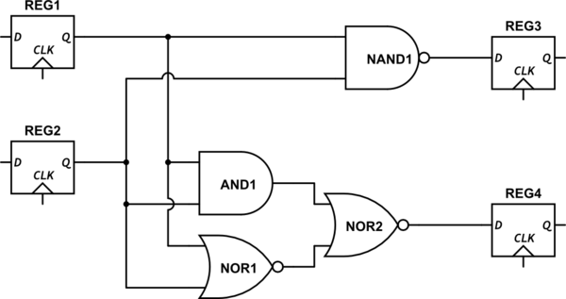
Caminho Critico
Suponha o circuito abaixo, parte de um circuito sequencial. Determinemos o caminho critico dessa porção.
Tp1=0.1ns
Tp3=0.12ns
Tp2=0.2ns
caminho2
Tp1=0.1ns
Tp5=0.13ns
Tp2=0.2ns
caminho1
caminho3
Tp4=0.15ns
Tp4=0.15ns

Slide 15
Caminho Critico
Considere o Caminho1
Quando vem uma borda do clock, o sinal deve sair do registrador1, passar pelo AND1 e pelo NOR2 e chegar registrado4 antes da proxima borda do clock.
Assim teremos que
T > Tp1+Tp5+Tp4= 0,38ns
Tp1
Tp5
Tp4
3,0 V
CLK
0V
T

Slide 16
Caminho Critico
Da figura, vemos que ha tres caminhos que se inciam no registrador1 .
Além do caminho1, teremos
caminho2: T > Tp1+Tp3 = 0,22ns
caminho3: T > Tp1+Tp4+Tp4 = 0,4ns
Ha ainda outos tres caminhos possiveis se iniciando no registrador2 (nao indicados na figura)
Analisando-se todos os caminhos, é fácil ver que o mais longo é o caminho3 e que T> 0.4ns, ou Freq< 2.5 GHz. Essa caminho mais longo é o chamado caminho critico. Para se aumentar a velocidade de um circuito, os caminhos criticos devem ser achados e modificados

Slide 17
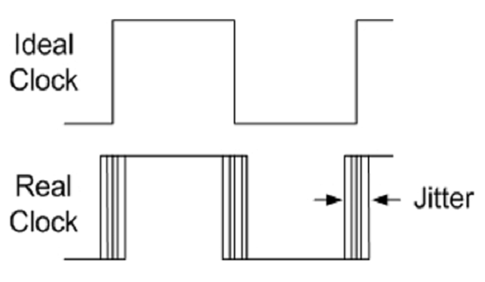
Caminho Critico
Mais alguns parametros são relevantes para calculo do caminho critico. Um deles é o t_{setup} dos registradores; outro é o jitter do clock.
O sinal de clock tem uma ‘oscilação’ como indicado abaixo devido à ruidos
t_{j}
t_{j}

Slide 18
Caminho Critico
Suponha que é dado tj= 0.05ns e os t_{setup} dos registradores.
Tp1=0.1ns
t_{setup} =0.05ns
Tp2=0.2ns
t_{setup} =0.06ns
Tp3=0.12ns
Tp5=0.13ns
Tp1=0.1ns
t_{setup} =0.05ns
caminho3
Tp4=0.15ns
Tp2=0.2ns
t_{setup} =0.06ns
Tp4=0.15ns
Agora o T minimo será
caminho3: T > Tp1+Tp4+Tp4+2tj+t_{setup} =0,56ns

Slide 19
Caminho Critico
Suponha que é dado tj= 0.04ns e os t_{setup} dos registradores.
Tp1=0.1ns
t_{setup} =0.05ns
Tp2=0.2ns
t_{setup} =0.06ns
Tp3=0.12ns
Tp5=0.13ns
Tp1=0.1ns
t_{setup} =0.05ns
caminho3
Tp4=0.15ns
Tp2=0.2ns
t_{setup} =0.06ns
Tp4=0.15ns
Qual o T minimo?

